Slide 1
NP-
COMPLETOS
Autores
Cledy Elizabeth Becerra Sipiran
Massiel Oviedo Sivincha
Harold Alejandro Villanueva Borda
Tutor
Rensso Victor Hugo Mora Colque
Universidad Católica San Pablo
Análisis y Diseño de Algoritmos
Arequipa, Peru
Junio de 2022
Dense Subgraph Problem

Slide 2
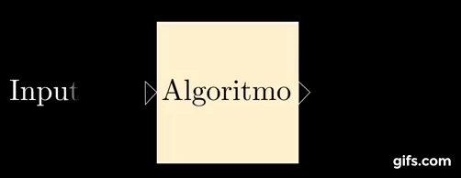
Conceptos Básicos
01

Slide 3
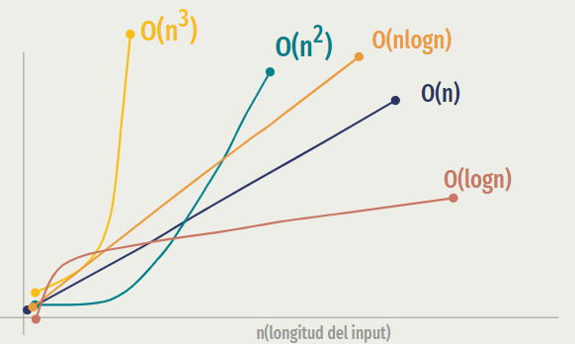
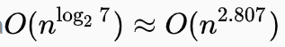
Tiempo Polinomial
Tiempo menor o igual que un polinomio
Algoritmo Strassen
MergeSort
Multiplicacion Matricial
Busqueda Lineal
Insertion Sort
Busqueda Binaria

Slide 4
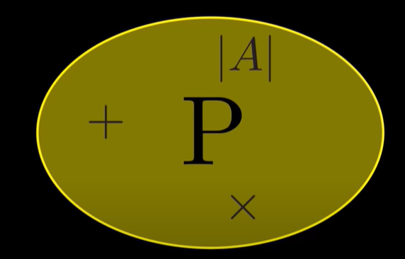
Clase P
Problemas decidibles que se pueden resolver con una Máquina Turing determinista usando una cantidad de tiempo de computación polinomial, en función a la longitud de la entrada.

Slide 5
Tiempo Exponencial
n
O(2 )
Tiempo mayor a un polinomio dado siempre y cuando n sea lo suficientemente grande
O/I KnapSack
Agente Viajero
Suma de SubConjuntos
Coloreo de Grafos
Circuito Hamiltoniano

Slide 6
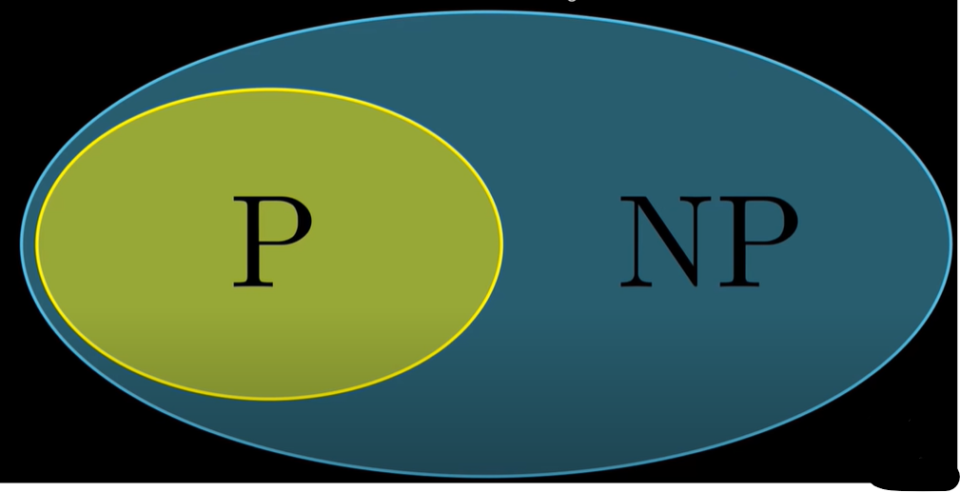

Clase NP
Problemas decidibles que se pueden verificar en una Máquina Turing no determinista usando una cantidad de tiempo de computación polinomial, en función a la longitud de la entrada.

Slide 7
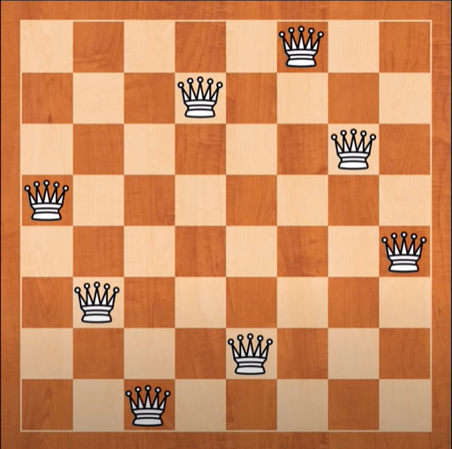
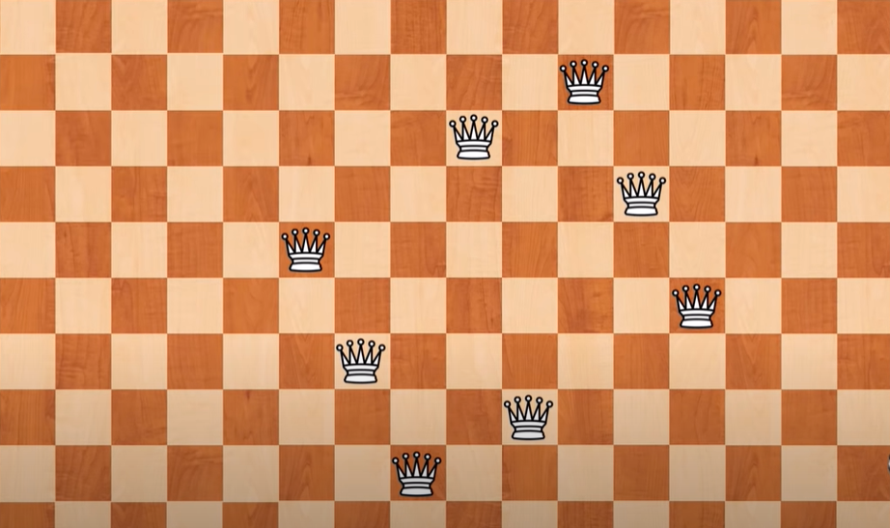

Slide 8
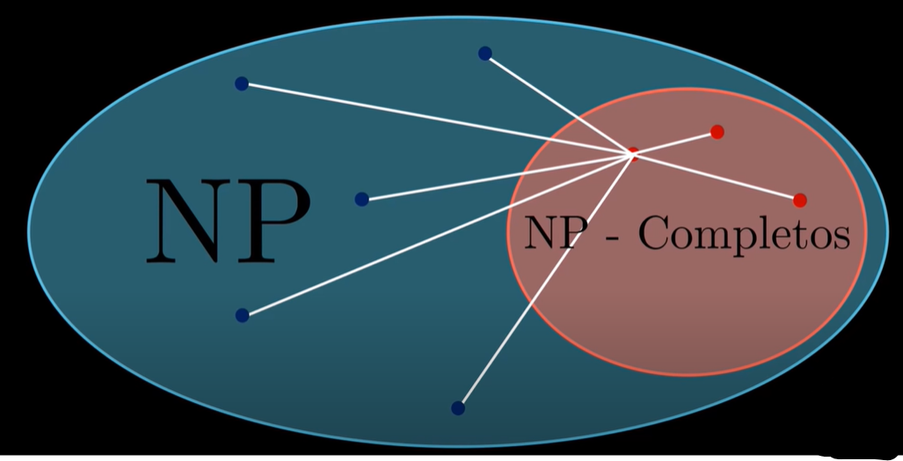
Clase NP-Completos
Problemas decidibles que se pueden reducir en una Máquina Turing determinista usando una cantidad de tiempo de computación polinomial, en función a la longitud de la entrada.Si uno puede resolver un problema de NPC de manera eficiente, entonces todos los problemas de NP pueden resolverse de manera eficiente.

Slide 9
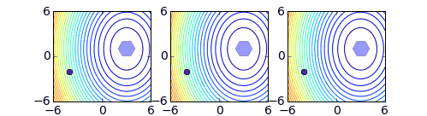
Métodos de Optimización
02

Slide 10
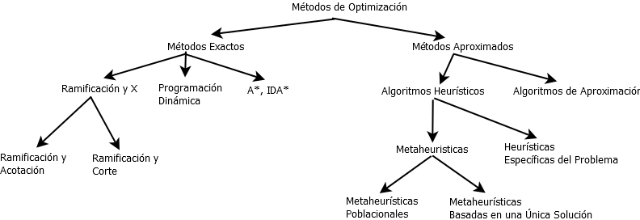

Slide 11
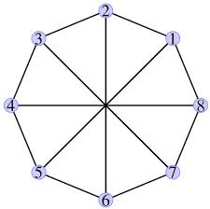
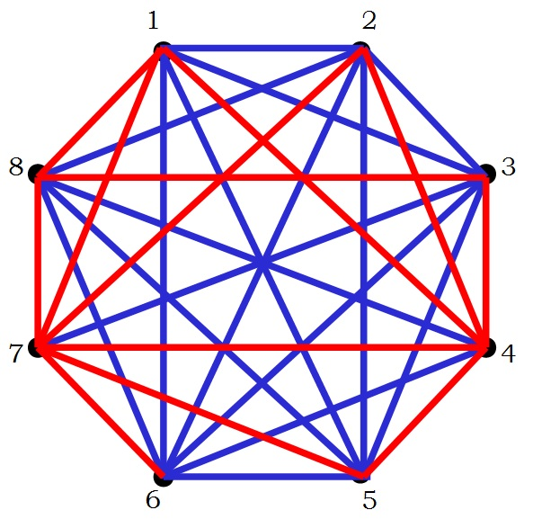
Sub-grafos Densos
03

Slide 12
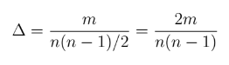
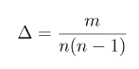
Sea G = (V, E) con n = |V | v ́ertices y m = |E| aristas.
Para un grafo simple (sin bucles) y que el grafo es no dirigido, su densidad ∆ :
Si el grafo es dirigido, su densidad ∆:

Slide 13

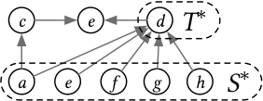
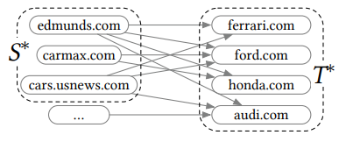

Slide 14
Demostración Generalizada del Problema NP-Completo
04

Slide 15
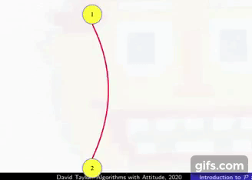
Problema del clique
Problema NP-completo según la Teoría de la complejidad computacional.
El problema de clique es un problema de decisión para determinar cuándo un grafo contiene un clique de al menos un tamaño k. Una vez que tenemos k o más vértices que forman un clique, es trivial verificar que lo son, por eso es un problema NP.

Slide 16
Dado el grafo G = (V, E) y dos enteros a y b. Sea a un conjunto de varios vértices de G tales que hay al menos b aristas entre ellos se conoce como subgrafo denso del grafo G.

Slide 17
Prueba
Conversion de entrada:
Conversión de salida:
Convertir la entrada de Clique a la entrada del Subgrafo denso.
Clique Input: un gráfico no dirigido G(V, E) y un entero k.
Dense-Subgraph Input: un gráfico no dirigido G′(V, E) y dos enteros a y b.
Solución del problema Clique. La solución del gráfico denso dará como resultado un conjunto a que sería un Clique de tamaño k como k = a. Por lo tanto, Clique puede utilizar la salida directa de Dense Graph. Dado que no se requiere conversión, nuevamente es de naturaleza polinomial.

Slide 18
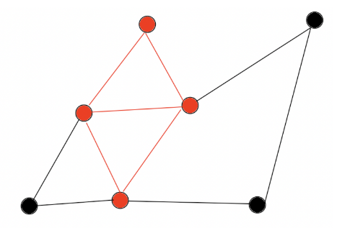
Prueba
Correccion
Conclusion:
Por lo tanto, podemos concluir que Dense-Subgraph es NP-Completo.

Slide 19
Demostración Formal del Problema NP-Completo
05

Slide 20
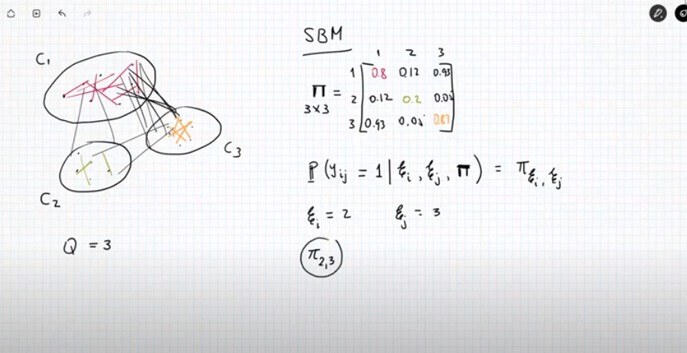
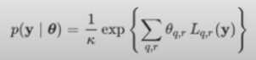
Método del Bloque Estocástico
Podemos pensar que los vértices de una red pertenecen a clases y que la propensión a establecer vínculos entre pares de vértices depende de la pertenencia de clase de los dos vértices.Los enlaces se producen debido a la equivalencia estructural (structural equivalence), es decir, la similitud de los roles sociales.El vértice i Є V del grafo G = (V,E) pertenece a una sola clase de una partición P = (Ci...., Co) de V con Q comunidades. El modelo de bloques se puede escribir como:

Slide 21
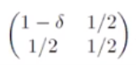
Tenemos un grafo aleatorio G = (V,E), con [V]= n, con la siguiente estructura:
Un subconjunto Q ⊂ V, con |Q|=k, de los nodos forma una comunidad fuertemente conexa, las aristas se dan con probabilidad 1-δ(δ ∈ [0,½]).
El resto de las aristas se darán con probabilidad 1/2.
Stochastic Block Models (k,n-k), con matriz de conectividad:
El interés está en identificar el subconjunto de los nodos que forman la componente fuertemente conexa.

Slide 22
PROBLEMA
(k,f(k))-DSP es NP-completo donde k es el número de vértices y f(k) el número de aristas. Consideramos el problema del Clique, que pregunta si existe un gráfico completo de n-vértices (n-clique) en un gráfico de 2n vértices dado G = (V; E). Se puede demostrar fácilmente que este problema de clique sigue siendo NP-completo por reducción del problema general de k-clique de la siguiente manera

Slide 23
PRUEBA
Para un gráfico de entrada I de n-vértices, agregamos un grafo completo de (n−k)-vértices K, conexión bipartita completa entre I y K, y k vértices aislados.
Sea f(k)=nm(2n − 1) + n(n − 1)/2, donde m es un polinomio en n y determinado luego. Construya un gráfico H = (V’, E’ ) compuesto por una copia G =(V; E) y m grafos completos, cada uno de los cuales tiene 2n vértices. H tiene |V’|=2n(m + 1) vértices y |E’|=|E| + nm(2n − 1) aristas en total. Luego establece k = 2nm + n. Esta construcción de H se puede hacer en tiempo polinomial obviamente.

Slide 24
Lema
Prueba
Supongamos que tomamos 2nm-d vértices de I1,...,Im y n+d vértices de G.
Supongamos que hay m grafos completos I1,...,Im de 2n vértices y un grafo G de 2n vértices. Tome 2nm+n vértices entre esos 2nm + 2n. Entonces el número de aristas inducidas se vuelve máximo cuando tomamos todos los vértices de 2nm de I1,...,Im (y otros n de G).

Slide 25
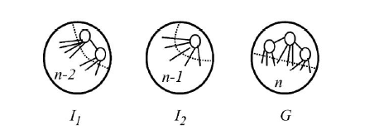
Este lema muestra que un subgrafo de k-vértices más denso de H consta de todas los Cliques de 2n-vértices de Im y un subgrafo de n-vértices de G’.

Slide 26
Algoritmo Aproximado
06

Slide 27
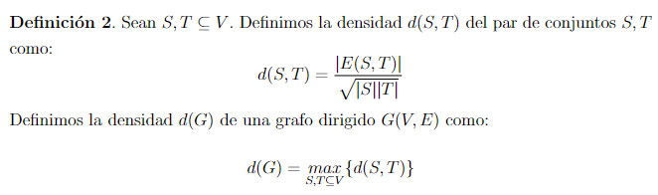
Definición y notación
Kanna y Vinay
Linear programming
Greedy 2-approximation algorithm

Slide 28
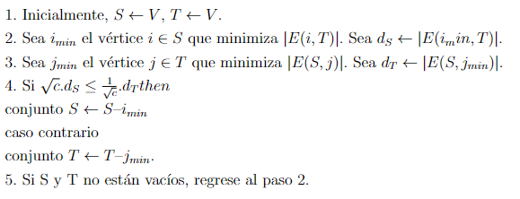
12,320
El grado de un vértice i en S es el número de aristas de i a T . El grado de un v ́ertice j en T se define de manera similar
Operational database created

Slide 29
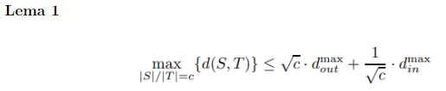
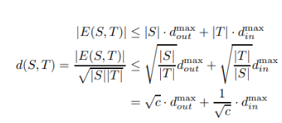
PRUEBA:
Considere el par de conjuntos S, T que maximiza d(S, T ) sobre todos los pares S, T como |S|/|T| = c . Ahora, cada arista en E(S, T ) debe ser asignada en un vértice en S o un vértice en T . Entonces:

Slide 30
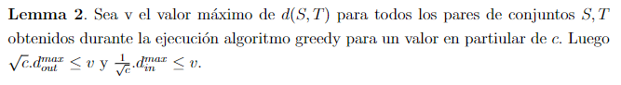
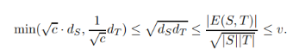
Prueba: Consideramos una ejecución de los pasos 2 al 5 en cualquier punto del algoritmo.

Slide 31
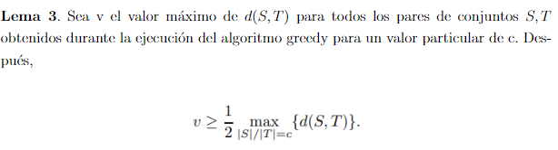
Juntando los lemas 1 y 2 se obtiene
Aplicando el lema anterior para el valor específico c = |S∗ |/|T∗|, obtenemos el siguiente límite en la relación de aproximaci ́on del algoritmo.

Slide 32
Teorema. El algoritmo greedy da una aproximación de 2 para d(G).
Observación. En lugar de ejecutar el algoritmo para todos los valores de (n2) de c, podemos adivinar el valor de c en la soluci ́on ́optima dentro de un factor (1 + ε) usando solo O(log n) valores, esto perder ́ıa solo un factor (1 + ε) en la relación de aproximaci ́on. Necesitamos modificar el Lema 1 para incorporar el factor (1 + ε)

